Slide 1
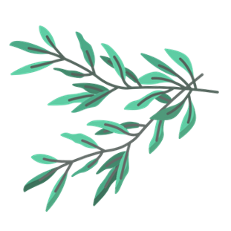


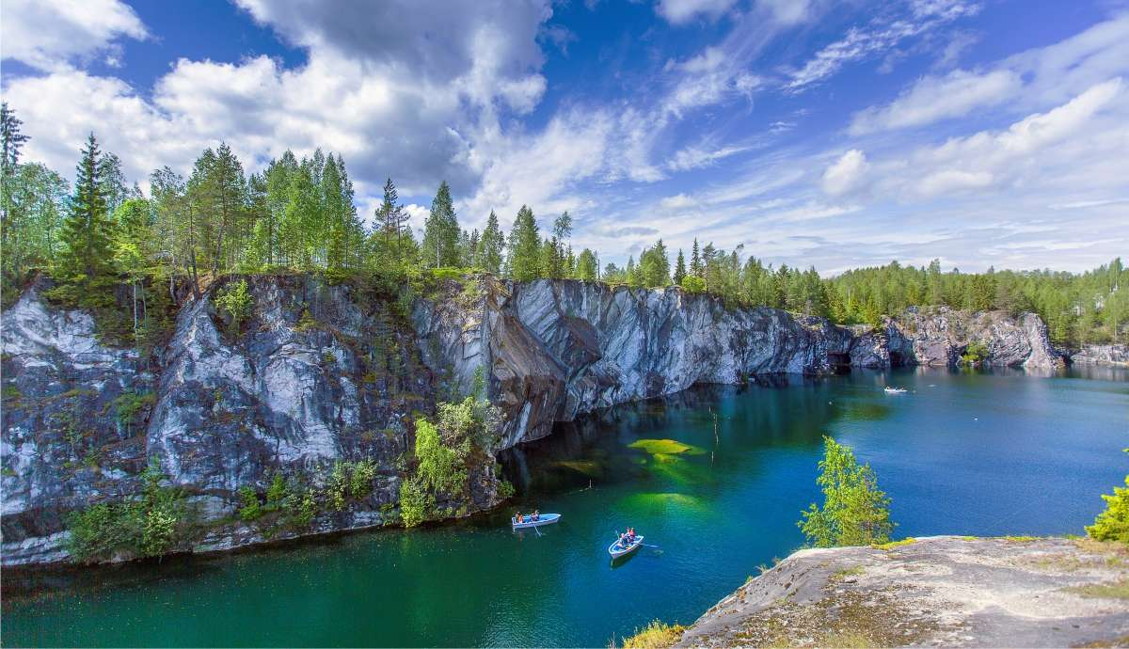
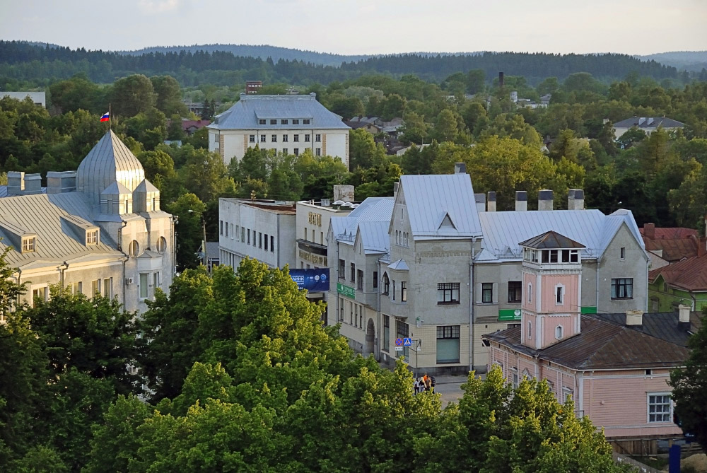
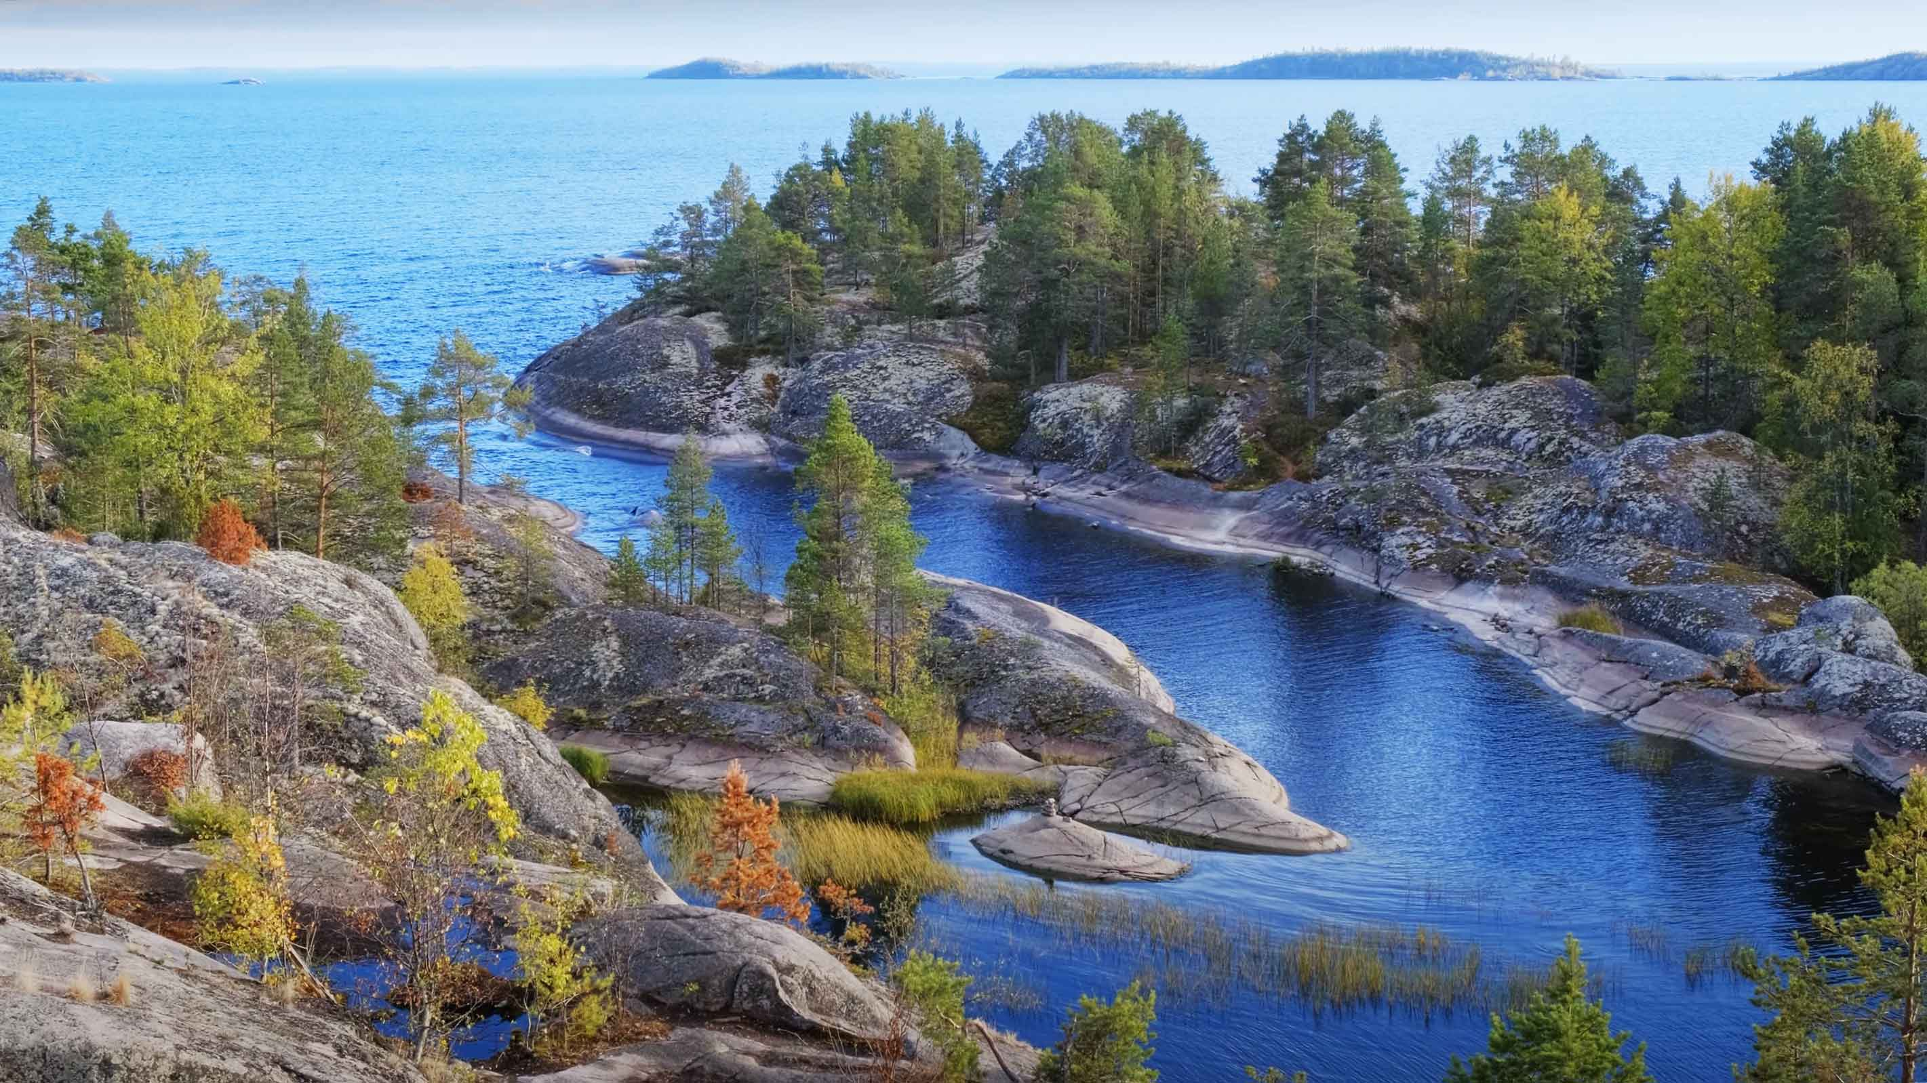
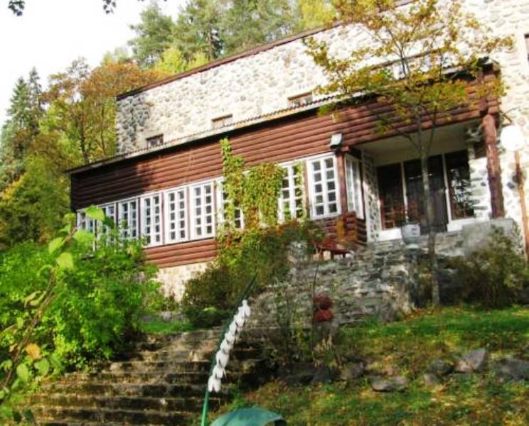
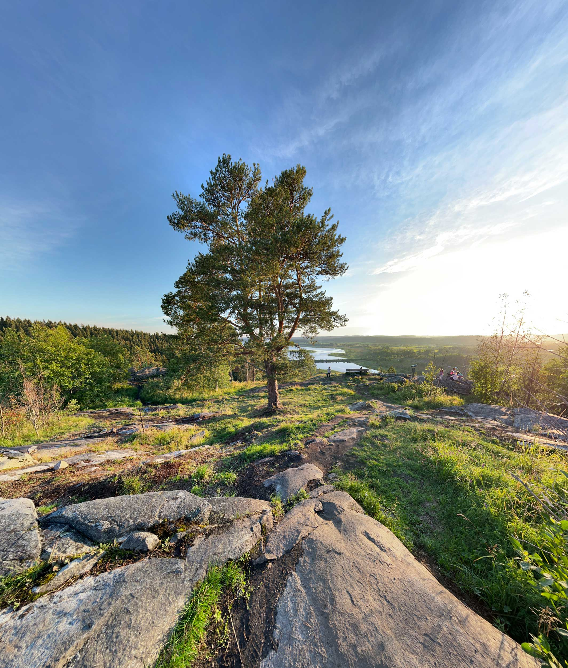
-------------------------------------------------------------------------------------------------
Туристические объекты Карелии
Финская архитектура начала 20 века в живописном месте на берегу залива, названная Домом композиторов. Окружена романтичными пейзажами ладожских шхер
--------------------
На границе Сортавалы и поселка Хелюля находится гора Паасо. Раньше тут было городище древних карелов
Мраморный каньон в Горном парке Рускеала – в 30 км. Вокруг каньона можно пройти по пешеходной тропе или прокатиться на лодке по воде
Сортавала – город с финским духом: финская речь, вывески и надписи дублируются на двух языках, архитектура отдаленно напоминает о прошлом города
Еще одно место, достойное посещения – Ладожские шхеры. Это группы мелких скалистых островов, разделенных узкими проливами Ладоги. Очень красивый природный объект

